Slide 1

Все действия с десятичными дробями.
Учитель математики
МБОУ «Торгашинская СОШ»
Захарова Светлана Викторовна

Slide 2


Slide 3
Повторяй – не зевай.
Команды отвечают на теоретические вопросы. За каждый правильный ответ команда получает один балл.
Вопросы для первой команды.
1. Как складывают и как вычитают десятичные дроби?
2. Как сравнивают десятичные дроби по разрядам?
3. Сформулируйте правило округления чисел?
4. Сформулируйте правило умножения десятичной дроби на натуральное число.

Slide 4
Вопросы для второй команды.
1. Как умножить десятичную дробь на 10; на 100; на 1000?
2.Как делят десятичную дробь на натуральное число?
3. Как разделить десятичную дробь на 10, 100, 1000?
4. Сформулируйте правило умножения на десятичную дробь?
Вопросы для третьей команды.
1. Как умножить десятичную дробь на 0,1; 0,01; 0,001?
2. Сформулируйте правило деления десятичной дроби: на десятичную дробь; на 0,1; 0,01; 0,001.
3. Как найти среднее арифметическое чисел?
4. Как найти среднюю скорость движения?

Slide 5
Устный счет.
Выполните действия. Ответы расположите в порядке возрастания и прочитайте слово. Каждый правильный ответ один балл для команды.
0,14 + 0,06 Г
2 – 0,7 К
100 ∙ 0,012 Ц
0,42 : 7 М
3,18 – 1,08 И
2,06 + 1,04 Й
5,4 ∙ 0,1 Н
4,08 : 4 И
0,4² А
= 0,2
= 1,3
= 1,2
= 0,06
= 2,1
= 3,1
= 0,54
= 1,02
= 0,16
Ответ: 0,06; 0,16; 0,2; 0,54; 1,02; 1,2; 1,3; 2,1; 3,1.
Магницкий.

Slide 6
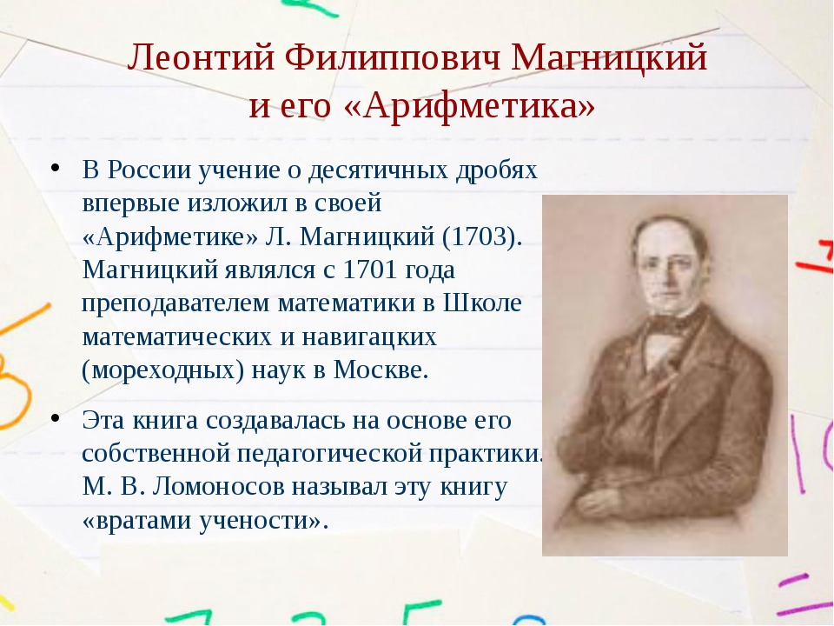

Slide 7
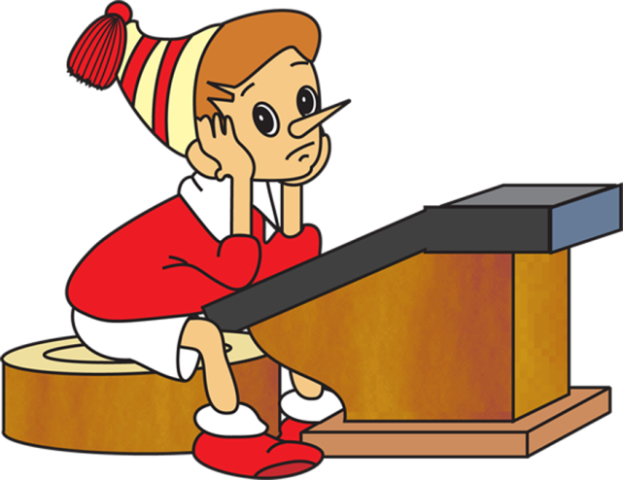
Игра «Найди ошибки».
Мальвина предложила Буратино решить примеры.
Он решил и допустил ошибки. Найдите примеры, которые решены неверно и назовите правильный ответ.
1) 1,5 : 3 = 0,5 6) 25,5 : 25 =
2) 6,7 – 2,3 = 4,4 7) 16 ∙ 0,01 = 0,16
3) 3,08 + 0,2 = 8) 2,54 + 0,06 =
4) 2,4 ∙ 0,3 = 9) 6 – 0,02 = 5, 98
5) 4,7 : 10 = 0,47 10) 9 ∙ 0,2 =
1,2
1,02
3,1
2,51
3,28
2,6
7,2
0,72
18
1,8

Slide 8


Выполните задание и найдите правильный ответ.
1. Найдите значение выражения. а) 0,4 ∙ 6,8 – 0,07 : 0,1
1) 2,2;
2) 2,02;
3) 22;
4) 202.
Подумайте!
Молодцы!
Подумайте!
Подумайте!
б) (41 – 38,7) ∙ 8,8 + 4 : 0,8
1) 25,24;
2) 20,54;
3) 309,48;
4) 207,4.
Молодцы!
Подумайте!
Подумайте!
Подумайте!

Slide 9
2. Решите уравнение. а) 5,9у + 2,3у = 27,88 б) 4,42 – 14х = 3,3
1) 0,34;
2) 3,4;
3) 34;
4) 3,04.
Подумайте!
Подумайте!
Подумайте!
Молодцы!
1) 0,8;
2) 1,8;
3) 8;
4) 0,08.
Подумайте!
Подумайте!
Подумайте!
Молодцы!

Slide 10
3. Найдите среднее арифметическое чисел: 23,86; 22,7 и 36,6.
4. Пешеход шел 2 ч со скоростью 2,5 км/ч и 3 ч со скоростью
3,2 км/ч. Найдите среднюю скорость пешехода.
1) 27,72;
2) 26,7;
3) 277,2;
2) 2,67.
Подумайте!
Подумайте!
Подумайте!
Молодцы!
1) 2,02;
2) 2,2;
3) 2,92;
4) 2.
Подумайте!
Подумайте!
Молодцы!
Подумайте!

Slide 11
Игра «Кто быстрее».
Каждая команда выполняет задание. Та команда, которая первой выполнит задание, выбирает своего представителя, и он записывает решение на доске.
1. Найдите значение выражения 102 – (155,4 : 14,8 + 2,1) ∙ 3,5
Решение.
1)155,4 : 14,8 = 10,5; 2) 10,5 + 2,1 = 12,6; 3) 12,6 ∙ 3,5 = 44,1;
4) 102 – 44,1 = 57,9
2. Решите уравнение.
а) 11 + 2,3у + 1,3у = 38 б) (4,5 – х) ∙ 5,8 = 8,7
Решение.
а) 11 + 3,6 у = 38 б) 4,5 – х = 8,7 : 5,8
3,6 у = 38 – 11 4,5 – х = 1,5
3,6 у = 27 х = 4,5 – 1,5
у = 27 : 3,6 х = 3
у = 7,5 Ответ: 3
Ответ: 7,5

Slide 12
Комментированное решение задач.
Каждая команда получает задачу, обсуждает решение и выбирает участника, который будет объяснять решение задачи и записывать его на доске.
Задача для первой команды.
Найдите объём прямоугольного параллелепипеда, если его длина 2,3 дм, ширина на 0,8 дм меньше длины, а высота в 1,2 раза больше ширины. Результат округлите до десятых кубического дециметра.
Решение.
2,3 – 0,8 = 1,5 (дм) – ширина.
2) 1,5 ∙ 1,2 = 1,8 (дм) – высота.
3) 2,3 ∙ 1,5 ∙ 1,8 = 6,21 (дм³) – объём.
6,21 ≈ 6,2
Ответ: 6,21 дм³

Slide 13
Задача для второй команды.
В гараже 9 автомобилей грузоподъёмностью 8,3 т и 6 автомобилей грузоподъёмностью 7,2 т. Найдите среднюю грузоподъёмность одного автомобиля.
Решение.
8,3 ∙ 9 = 74,7 (т) – на 9 автомобилях.
2) 7,2 ∙ 6 = 43,2 (т) – на 6 автомобилях.
3) 74,7 + 43,2 = 117,9 (т) – всего.
4) 9 + 6 = 15 (авт.) – всего.
5) 117,9 : 15 = 7,86 (т) – средняя грузоподъёмность одного автомобиля.
Ответ: 7,86 тонн.

Slide 14
Задача для третьей команды.
Из одного скворечника одновременно в противоположные стороны вылетели два скворца. Через 0,15 ч между ними было 16,5 км. Скорость полета одного скворца 52,4 км/ч. Найдите скорость полета другого скворца.
Решение.
52,4 ∙ 0,15 = 7,86 (км) – пролетел первый скворец.
2) 16,5 – 7,86 = 8,64 (км) – пролетел второй скворец.
3) 8,64 : 0,15 = 57,6 (км/ч) – скорость второго скворца.
Ответ: 57,6 км/ч.

Slide 15
«Сегодня на уроке
Я повторил …
Я закрепил …
Я научился …
Я узнал …»

Slide 16
Интернет ресурсы. http://bigslide.ru/images/22/21046/831/img1.jpg https://ds02.infourok.ru/uploads/ex/0bf1/0000e2c8-48f5bdfa/img7.jpg http://mypresentation.ru/documents/abe30a4175fd350219512518e3849904/img1.jpg http://board-estal.ru/uploads/images/2015/12/568378c078568-buratino%20251.png http://www.gifgratis.net/smiley/gestes/191.gif https://aftershock.news/sites/default/files/u12351/смайлик%20разводит%20руками.gif
Учебно-методическая литература.
Учебник «Математика 5», Н.Я. Виленкин и другие.
Дидактические материалы по математике для 5 класса, А. С. Чесноков, К. И. Нешков.
Сборник тестовых заданий для тематического и итогового контроля. Математика 5 класс. Гусева И. Л., Пушкин С. А., Рыбакова Н. В.

